Slide 1
Достоинства и угрозы публичной аналитики рынка недвижимости
Юрий Карамаликов Директор по бизнес-коммуникациям ГК «МИЭЛЬ» Витязева Оксана Руководитель отдела исследований ГК «МИЭЛЬ», сертифицированный аналитик-консультант рынка недвижимости (САКРН)
Notes:
Доклад на тему «Достоинства и угрозы публичной аналитики рынка недвижимости».
Спикер: Юрий Иванович Карамаликов, директор по бизнес-коммуникациям ГК "МИЭЛЬ"
Соавтор/содокладчик: Оксана Юрьевна Витязева, руководитель отдела исследований ГК «МИЭЛЬ», сертифицированный аналитик-консультант рынка недвижимости (САКРН).
Согласованные тезисы:
-- «Это две большие разницы, господа!» - о разновидностях аналитики, преследуемых целях и решаемых задачах.
-- Внешняя публичная аналитика - основа PR-продвижения риэлторов и застройщиков.
-- Внутренняя "публичная" аналитика – инструмент эксперта по недвижимости при работе с клиентами.
-- ДСП-аналитика для руководителей департаментов и офисов - основа для принятия решений, инструмент для работы со «сложными» клиентами и партнёрами.
-- Коммерческая (заказная) аналитика - кто заказывает и почему.
-- Угрозы публичной «независимой» аналитики на рынке недвижимости:
(а) введение в заблуждение потенциальных покупателей и продавцов;
(б) фальсификация реальных данных об объектах РН в текущий момент;
(в) провокационные материалы в СМИ о близком «крахе» РН на основе вольных интерпретаций аналитических данных из разных "независимых" источников;
(г) смешение понятий, терминов и методов анализа данных на РН, препятствующих сопоставлению результатов;
(д) откровенно рекламный или популистский характер публикуемых данных аналитики в СМИ с претензией на наукообразность.

Slide 2
С чего всё началось…
Семь аргументов в пользу РГР:
<…>
5. Сертифицированная аналитика.
«Многие используют эту аналитику? Как она помогает вам увеличить объёмы бизнеса? Вы не ловили себя на мысли, что эта сертифицированная аналитика за ваши деньги есть в любых открытых источниках? Вы сами добываете нужную вам аналитику, в том числе и в Сбербанке вполне просто и легально.»
(из обсуждения на форуме)

Slide 3
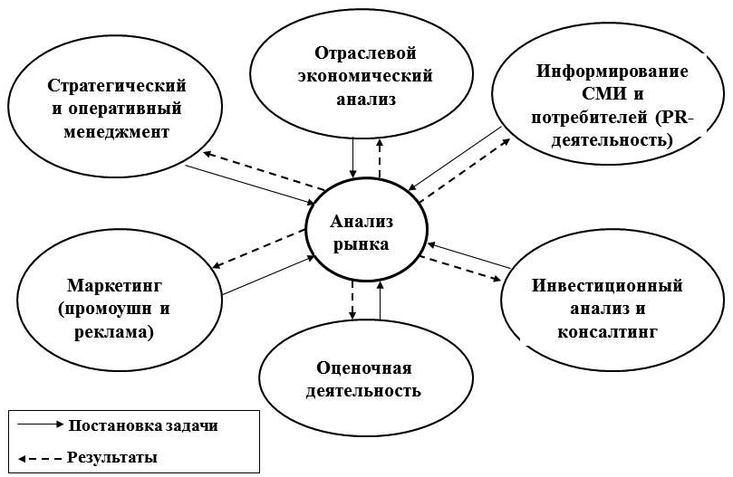
Цели аналитической деятельности
(С) Г.М. Стерник

Slide 4
«Это две большие разницы, господа!»
Внешняя публичная аналитика для СМИ
Внешняя публичная аналитика для партнёров и профессионального сообщества
Внутренняя "публичная" аналитика для сотрудников
Внутренняя аналитика для руководителей (ДСП)
Коммерческая (заказная) аналитика для внешних профессиональных игроков рынка (TOP Secret)

Slide 5
Основа PR-продвижения
Публичная аналитика для СМИ
аналитика регулярного рынка (ежемесячно/квартально),
условно-необычная аналитика (самые-самые а-ля «рейтинги»),
корпоративные новости (проекты, события),
релизы-рассуждения, экспертные мнения.
Публичная аналитика для профессионального сообщества
Публичная аналитика по запросам госорганов, партнёров

Slide 6
Инфоповод года. Недвижимость. 22/03/18
«Медиалогия» и REPA подвели итоги 2017 года:
Проанализированы 736 512 сообщений в 43 683 СМИ,
1914 компаний и брендов РН,
> 500 инфоповодов.
В ТОП-15 первыми вошли 8 инфоповодов, основанных на аналитических исследованиях.
Аналитику регулярно публикуют 15 СМИ из ТОП-20 самых цитируемых медиаресурсов РН http://www.mlg.ru/ratings/media/sectoral/5740/
Организаторы отметили в итоговом пресс-релизе: «Аналитика + PR – верная дорога в ТОП»
(С) Медиалогия

Slide 7
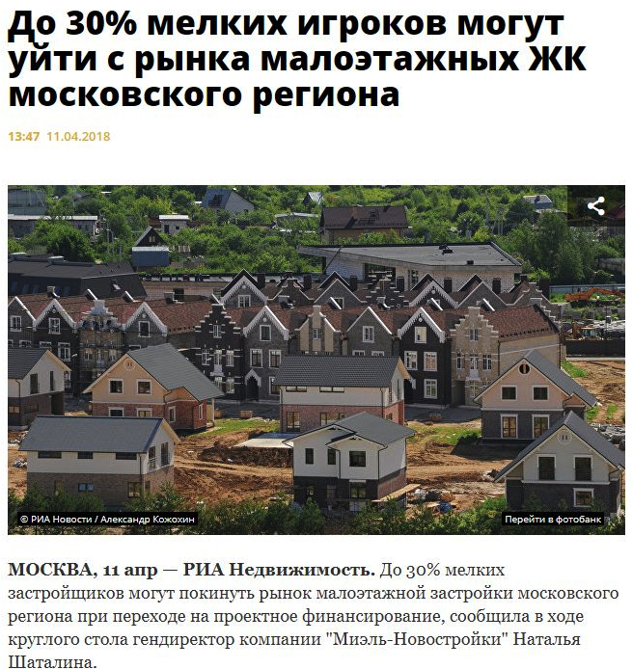
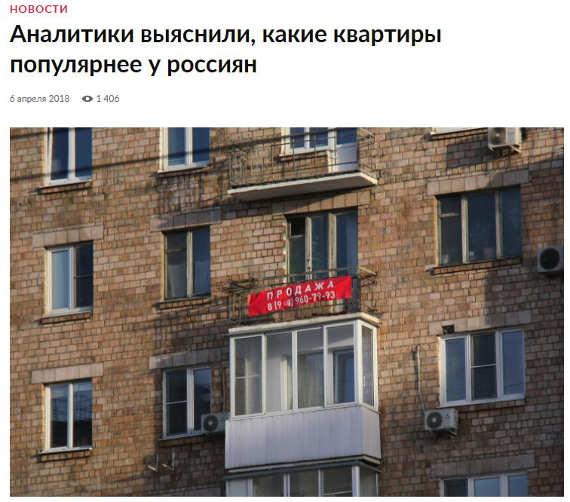
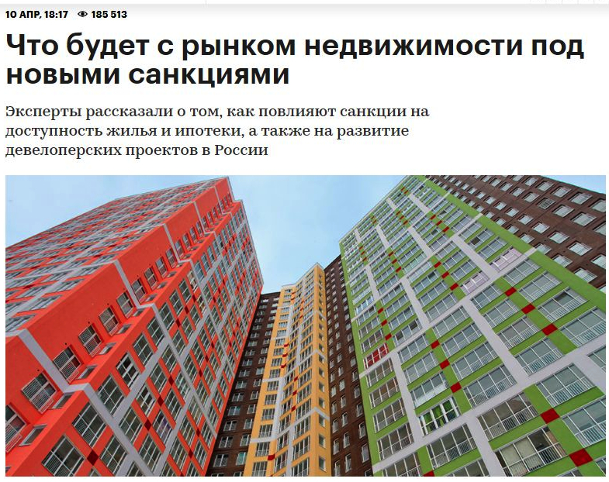
Аналитика по запросам СМИ

Slide 8
Инструмент эксперта по недвижимости
«Период экспозиции» v.s. «Цена продажи»
Динамика цен за один/несколько периодов
Прогноз развития ситуации на рынке недвижимости
«Доходность» v.s. «Ликвидность»
«Цена предложения» v.s. «Цена продажи»

Slide 9
Потребность сотрудников в информации

Slide 10
Состав респондентов ГК «МИЭЛЬ» (425)

Slide 11
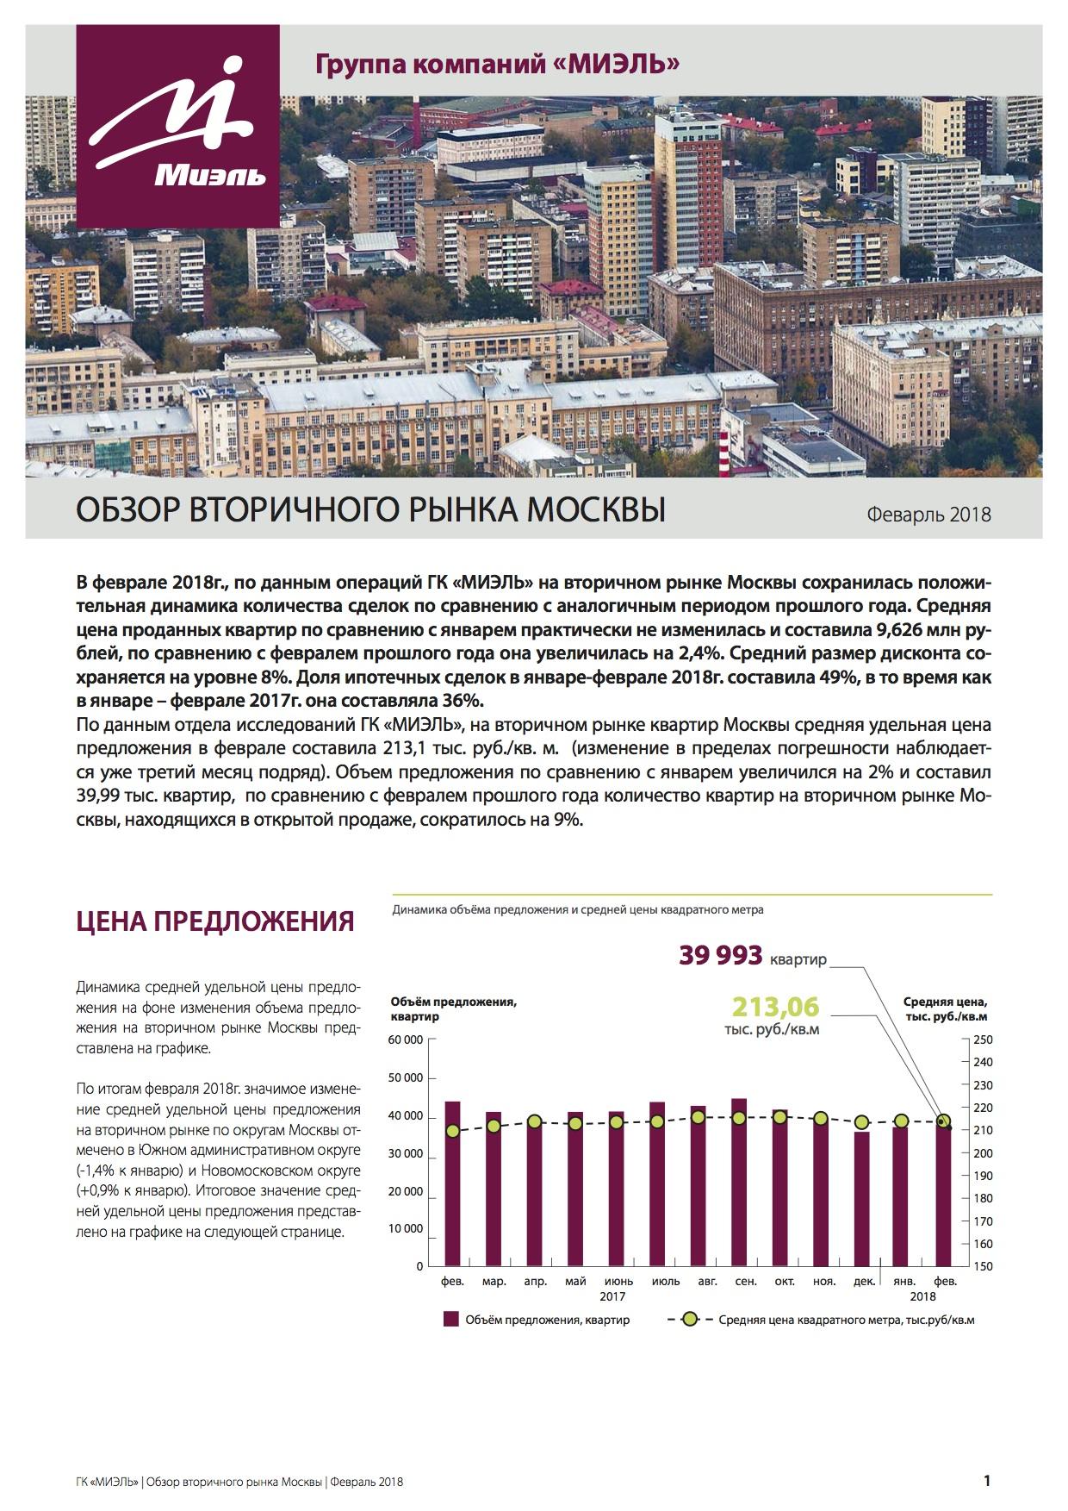
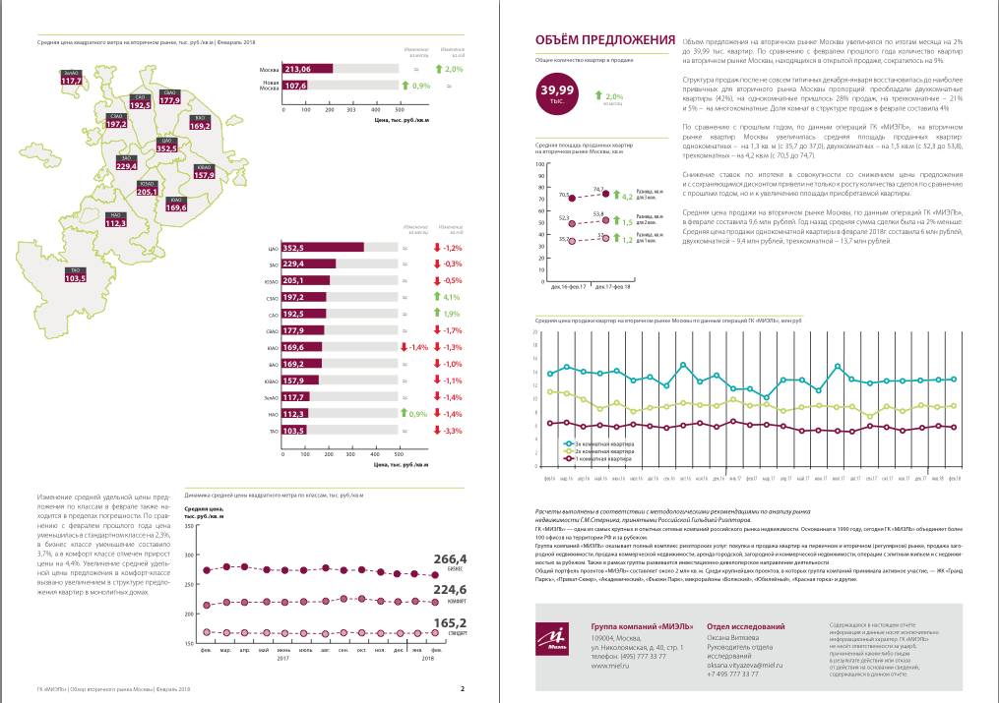
Ежемесячная аналитика для экспертов

Slide 12
Доклады на ВЖК-2017. Доля «аналитики»

Slide 13
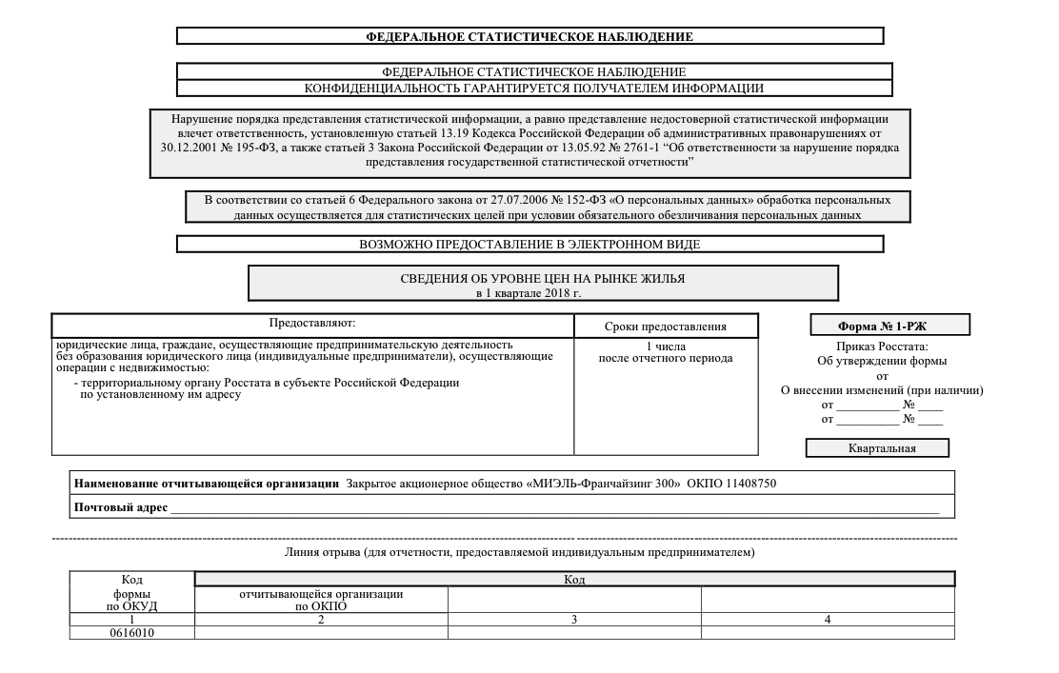
Пр: Отчёт в Мосгорстат ежеквартальный

Slide 14
Основа для принятия решений
Сравнение показателей деятельности офисов, бизнес-единиц:
между собой
с рыночными данными
Сравнение показателей с конкурентами:
Продажи по ДДУ
Базы объектов
Портфели объектов
Продвижение в интернете
Бенчмаркинг

Slide 15
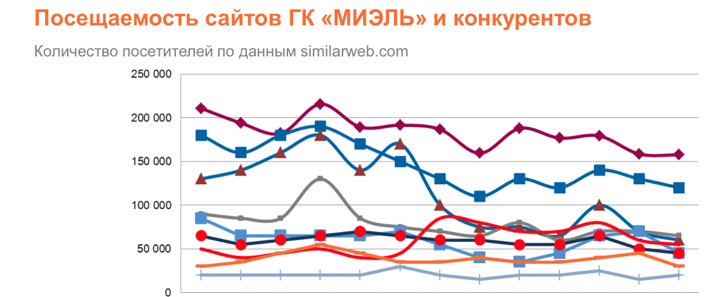
Пр: Сравнение с конкурентами

Slide 16
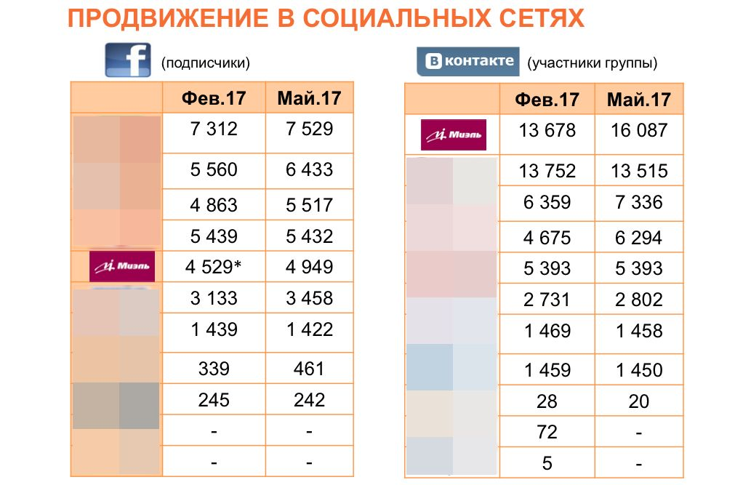
Пр: Сравнение с конкурентами

Slide 17
Заказная аналитика – кому и зачем
Застройщики-партнёры
Девелоперы
Страховые компании
Банки и др. фин.организации
Частные инвесторы
Частные клиенты
Госструктуры
Прочие коммерческие компании

Slide 18
Угрозы «независимой» аналитики РН
Введение в заблуждение покупателей и продавцов
Фальсификация реальных данных об объектах РН
Провокационные материалы в СМИ о близком «крахе» РН
Смешение понятий, терминов и методов анализа данных на РН, препятствующих сопоставлению
Откровенно рекламный или популистский характер публикуемых данных аналитики в СМИ

Slide 19
Плюсы публичной аналитики
Доступнее и понятнее обывателю
Красочно подаётся (инфографика)
Более эмоциональная и потому лучше запоминается
Меньше непонятного и пугающего
В итоге оказывает более эффективное воздействие на клиента!
Стоит ли этому поучиться?! ☺

Slide 20
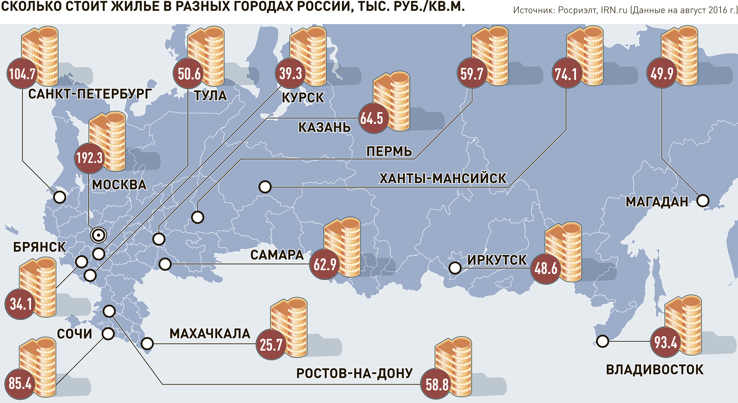
Публичная аналитика (инфографика)

Slide 21
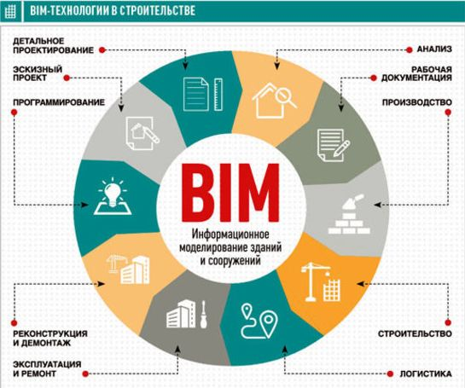
Публичная аналитика (инфографика)

Slide 22
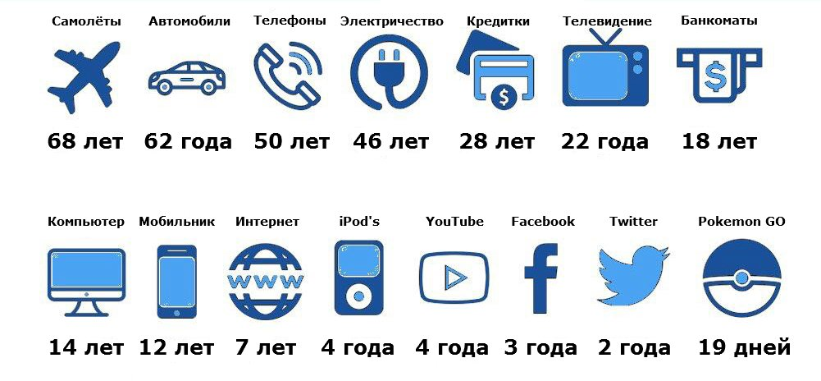
Публичная аналитика (инфографика)

Slide 23
Благодарю за внимание!
Карамаликов Юрий Директор по бизнес-коммуникациям
Группа компаний «МИЭЛЬ» yuri.karamalikov@miel.ru

